Slide 1
机器学习入门
有高中数学基础就能保证你学会训练网络的白话教程
Kenny Yuan
kaining.yuan@intel.com

Slide 2
Q & A
为什么要先放Q & A？——因为我知道大家肯定一肚子问题啊……
主要讲什么？
为什么是中文教程？
为什么还要再来一个 (Yet Another) 机器学习教程？
真的只有高中数学知识就可以吗？
你作为主讲人是什么水平？
我学完了能得到什么？
现在学晚了吗？

Slide 3
主要讲什么
说是机器学习入门，其实重点目标是讲深度学习
而在深度学习中，又以卷积神经网络CNN为主要目标
其它机器学习算法会涉及一些
但不会太多，比如会从K-近邻算法KNN开始
人工智能方面的知识会涉及一些
最后还有一段人工智能简史

Slide 4
Q：为什么是中文教程？
仅此一次，用高效的形式，服务于目的
减少各种（哪怕不大的）干扰，最大程度地服务于最终目的
同样的字符数量，中文的信息量更大
毕竟字符集更大么
据说德语是个很好的反例？
名词术语还是要标注英文的
否则以后怎么看Paper嘛
包括这 Slides 都是故意使用极(jù)简(chǒu)风格

Slide 5
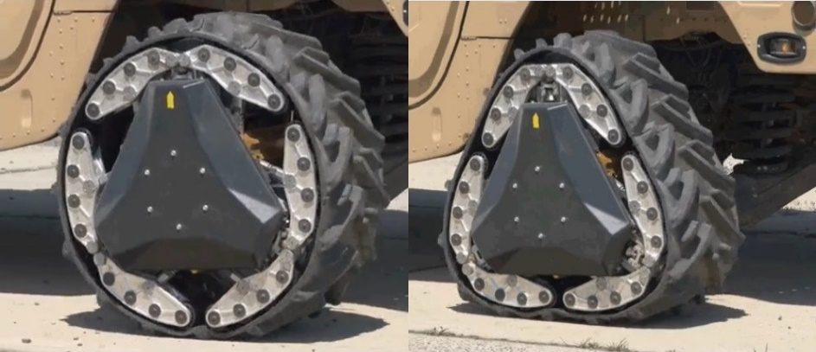
Q：为什么还要再来一个机器学习教程
劣质内容传播更广但无用——媒体的耸人听闻含金量太低
比如：《霍金辞世生前曾警示：小心AI毁灭人类》
公开课比较难，需要投入太多时间，难以快速取得成就感
比如吴恩达的课程（以及某乎特色的脑力外包：“如何看待”）
和具体产品有关的教程注重上手，往往不讲基础概念
它们假定你已经熟知这些：梯度、激活、卷积、池化、CNN、RNN、FCN……
专业书和论文更难，不适合快速入门上手
不要重新发明轮子？各行各业都在这样做呢
Notes:
改进轮子、重新发明轮子的事情天天都在做呢（是的，就是那种真的轮子，一直在改进，使用新技术重造，这不是比喻）

Slide 6
Q：真的只有高中数学知识就可以吗
对同一事物可以有不同的理解层次
大家都会写程序，但拿Hoare Logic这种形式逻辑搞验证，有几人懂呢？
曾见过高中生手搓神经网络——浅层理解和上手，不需要太高深数学
某些“高深”的数学知识，其原理其实并不难
从这点来看，布尔巴基学派和中国用的苏联式教科书很“毁”数学
牛顿法求解不是高中知识，但不难理解
要有一颗接纳的心
每加入一个公式，读者就减半？——只能证明“不是目标读者”
最近业界又双叒叕在狠批机器学习论文中乱引公式，乱用名词呢
要理性，尊重事实和逻辑，因为直觉靠不住嘛（比如概率问题）

Slide 7
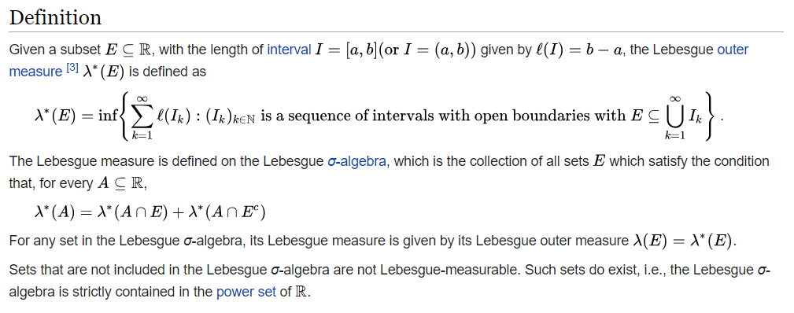
举例：勒贝格测度(Lebesgue Measure)定义
人话翻译：线段A的长度|A| + 线段B的长度|B| = |A + B|
Notes:
以此为例说明看起来很复杂的数学定义其实可以很容易理解

Slide 8
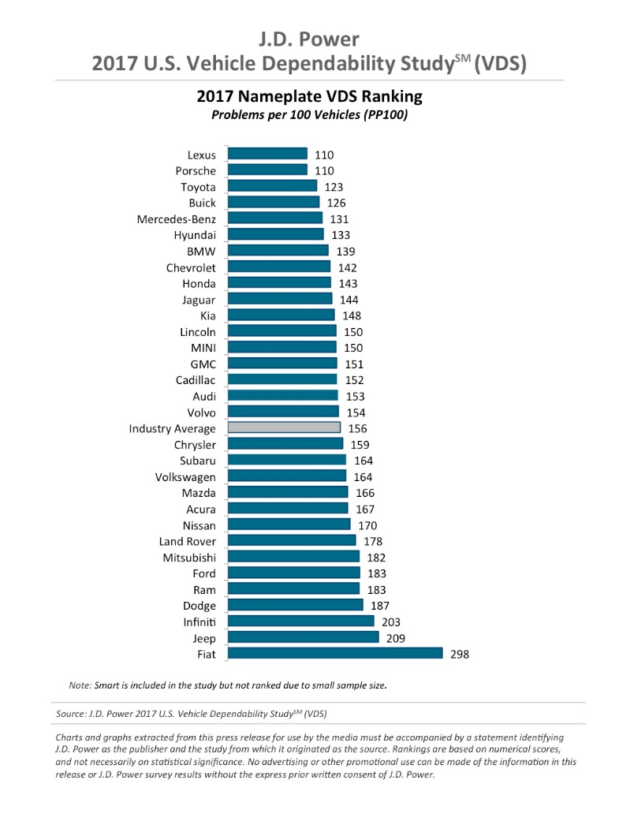
举例：日本车是不是真的故障率超低？
都市传说：买了一辆丰田，8年只换机油，连灯泡都不坏
Lexus 110
Toyota 123
Honda 143
业界平均 156
Subaru 164
Mazda 166
Acura 167
Nissan 170
Mitsubishi 182
Infinity 203
有3个日本品牌的故障率 < 业界平均水平
有6个日本品牌的故障率 > 业界平均水平
所有日本品牌按销量折算到一起，比业界平均好 7%
但捷豹比业界平均水平好 8%，你选择相信理性还是传说？
Notes:
以此为例说明直觉和口碑不可靠，再比如“这届世界杯阿扎尔突来突去过人40次被各种夸，上届梅西过人46次还被人骂发挥不好”。要尊重事实和数据，并且要讲逻辑，分清相关和因果。

Slide 9
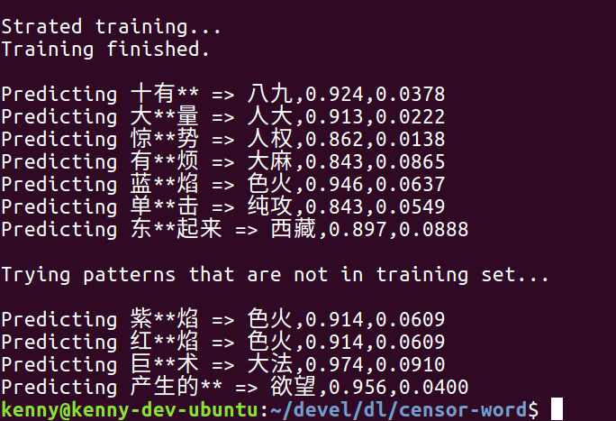
演示：反猜敏感词**的神经网络小程序^{URL}
天问：这些被弱智程序替换出来的星号，究竟都是什么？
“所有人心**同的理想” ⇒ “中共”
“糟糕，我们有**烦了” ⇒ “大麻”
“如何知晓在**份的？” ⇒ “下身”
使用JavaScript写个小程序
使用brain.js搭建一个小型神经网络
仅取星号前后各一两个字作为输入
少量数据训练就能做一些有效预测
讨论：存在的问题
这些问题是机器学习共有的么？

Slide 10
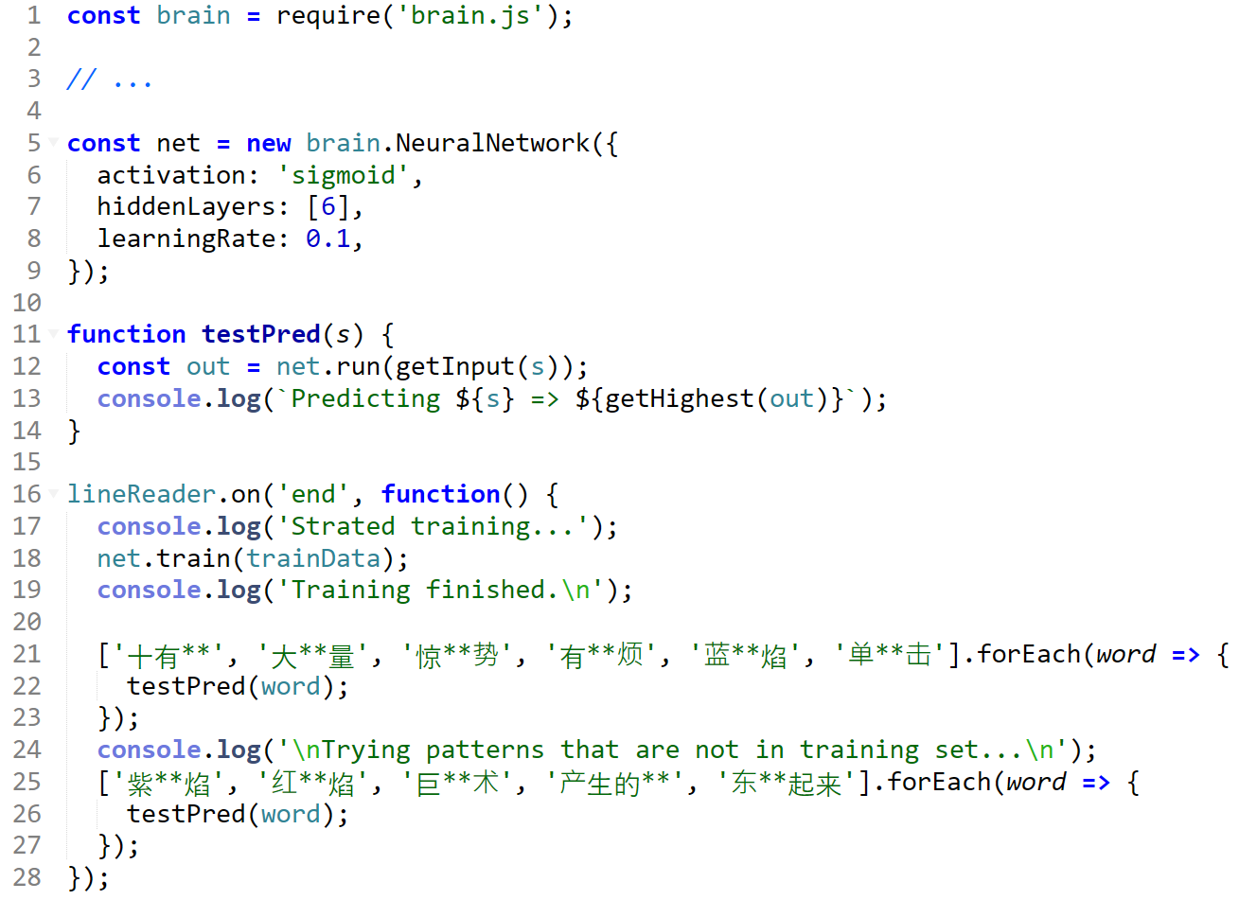
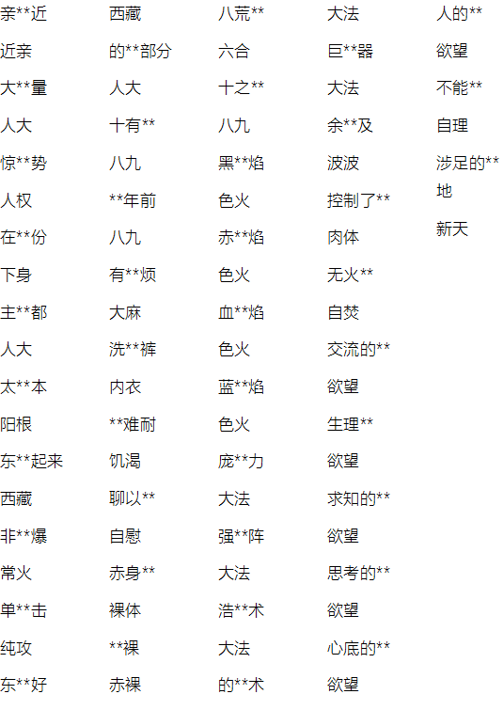
演示：反猜敏感词**的神经网络小程序(2)

Slide 11
演示：反猜敏感词**的神经网络小程序(3)
这个小程序里存在的问题
能预测的敏感词种类有限，不能预测出“没见过”的敏感词
在遇到“没见过”类似模式的全新敏感词时，预测能力会很差
会过于执着地只按训练中见过的敏感词模式来预测
这些问题是机器学习共有的么？——很遗憾，是的。
监督学习的训练集选取问题
泛化 (generalization) 能力
过拟合 (overfit) 问题

Slide 12
Q：你作为主讲人是什么水平？
很遗憾，我水平不高
知道大概的概念和方向，但并非紧跟最前沿的研究
高深的Paper看不懂，工业界的具体实践我也是外行
但是我关注它的本质，自认为能够把东西讲清楚
很早的时候拿神经网络当过玩具
2012年被微软研究院的成果所鼓舞，开始重新关注
我争取做好“初级入门教练”这个角色
入门教练和冠军的教练，完全是两种套路
类比：我不懂广相，但不影响我给4岁的女儿讲解质量改变时空啊
Notes:
两个链接强烈推荐打开观看一下，特别是后一个，在人类容易理解的平面上讲解广相，特别直观，几岁小孩子都看得懂
机器学习从业者的不同级别

Slide 13
Q：我学完了能得到什么？
能听懂名词术语，对机器学习领域能有整体性的粗略了解
能看懂稀奇古怪的神经网络图示和符号了
入门时对名词概念也不需要太过精通，能知道如何搜索就好
知道背后的意义比记熟具体的过程更重要
可以上手训练网络，解决一些问题
可以上手用的东西，神秘感会降低（哪怕你写不出来复制品）
能毫无心智负担地使用机器学习的各种黑盒封装
编译器黑盒、天气服务黑盒、云服务黑盒
了解黑盒的“脾气”才能更好地使用黑盒
额外好处：还能看懂一个笑话哟！（见末页）

Slide 14
Q：现在学晚了吗？
不晚。
虽然已经很“火”了，但待开发的应用场景还有很多
比如：各行各业的模式识别（基于图像、声音或其它）
在图像中识别狗的品种听起来用处不大……
但是，生产线上识别缺陷产品呢？MRI成像识别疾病呢？
The best time to learn a new programming language is 3 years ago, the second best is now.
-- Abraham Lincoln
Notes:
医学领域某些算法已经开始超过人类医生，更不要提医生的水平参差不齐的问题了

Slide 15
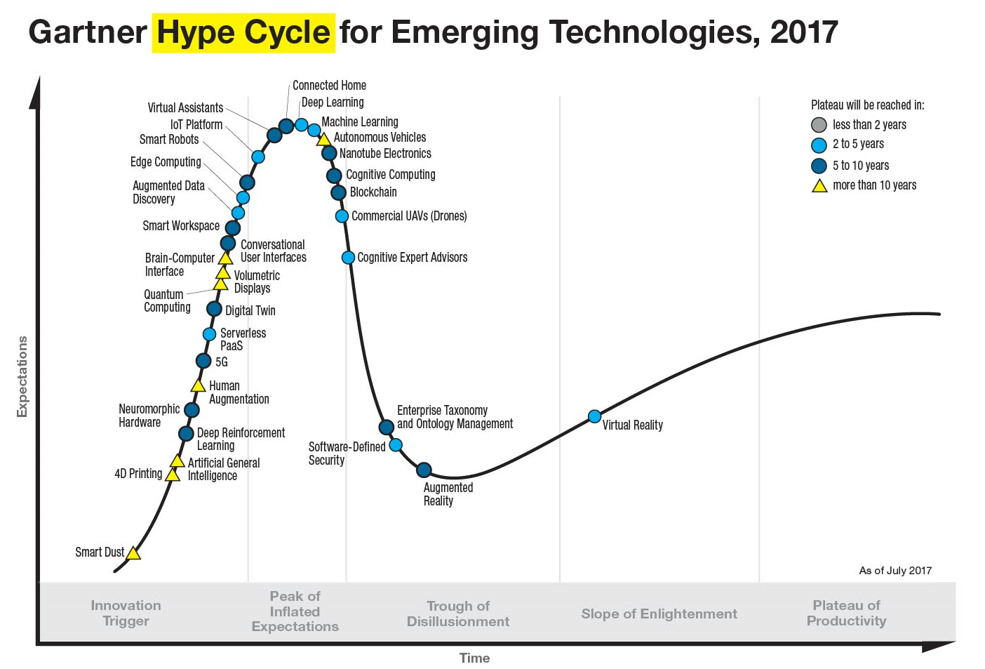
材料：技术涨落曲线 ^{2018的应该很快出}
Dunning–Kruger Effect
Low-ability people cannot objectively evaluate their actual competence or incompetence.
On the other hand, people of high ability incorrectly assume that tasks that are easy for them are also easy for other people
愚昧之山
绝望之谷
开悟之坡

Slide 16
Q：那为什么很多人还没有学？
学习者主动付出的代价越大，就越难开始
所以我主动“推送”这个入门教程给你
入门过程中，感觉越难懂，就越容易放弃
所以我多用自然语言讲解，把学习曲线设置得很平缓
得到成就感越慢，就越容易半途而废（为啥磕瓜子会停不下来？）
所以我让你很快就能开始训练自己的网络，先玩起来再说
It's all about dopamine…

Slide 17
智能和人工智能
不先说清楚这个，还真就没法好好地讲“机器学习”了

Slide 18
人类智能和计算机
传统上，人类智能和计算机各自有擅长的领域
人类智能的能力：学习理解、自醒、推理、计划决策、创新、解决问题
人类智能也有“机械”的用途，比如：模式识别相关的重复性任务
计算机的快速（逻辑）计算能力
人工智能技术，能打破这个传统的划分
传统的其它AI技术也可以，但效果不好，一般人也接触不到
机器学习（特别是深度学习），满足了现代商业需求，已经在广泛应用
为什么媒体和“名人”会有恐慌？
强人工智能和弱人工智能
Notes:
重复性模式识别任务：医学图片识别，目视的质量检验

Slide 19
材料：人们对科技的接受程度
“I've come up with a set of rules that describe our reactions to technologies:
1. Anything that is in the world when you’re born is normal and ordinary and is just a natural part of the way the world works.
2. Anything that's invented between when you’re fifteen and thirty-five is new and exciting and revolutionary and you can probably get a career in it.
3. Anything invented after you're thirty-five is against the natural order of things.”
― Douglas Adams, The Salmon of Doubt
Notes:
“新一代的理论变得普及，有时只是因为老一代人死掉了或者退出了”

Slide 20
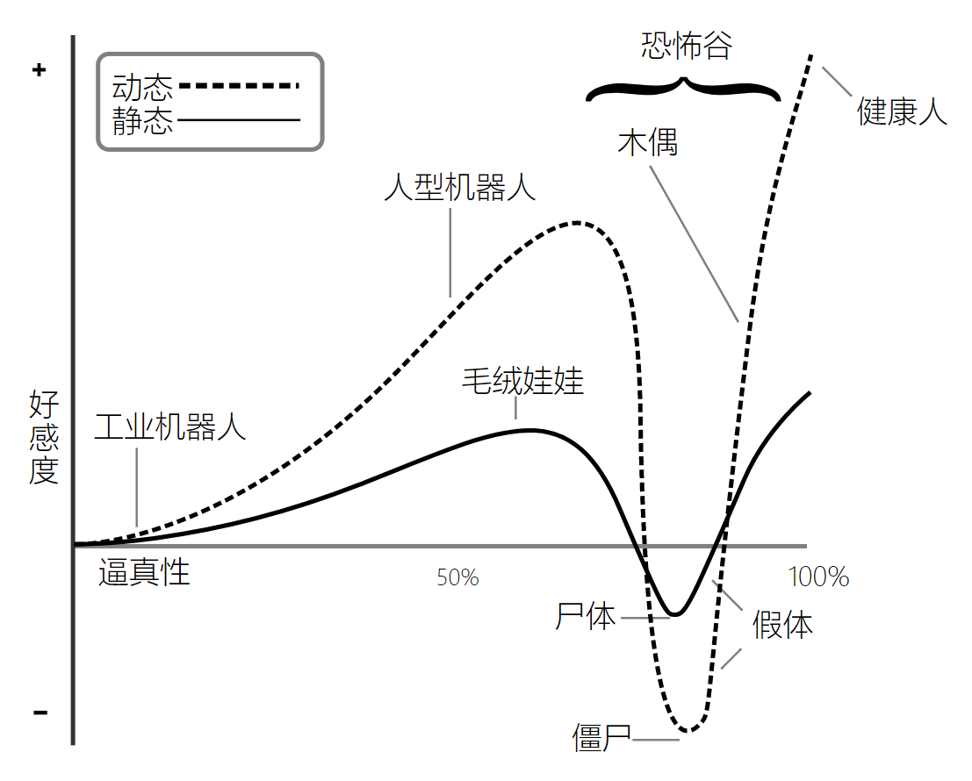
材料：恐怖谷效应
森政弘的假设指出，由于机器人与人类在外表、动作上相似，所以人类亦会对机器人产生正面的情感；直到一个特定程度，他们的反应便会突然变得极为负面。哪怕机器人与人类只有一点点的差别，都会显得非常显眼刺眼，整个机器人显得非常僵硬恐怖，使人有面对僵尸的感觉。可是，当机器人和人类的相似度继续上升，相当于普通人之间的相似度的时候，人类对他们的情感反应会再度回到正面，产生人类与人类之间的移情作用。
人工智能是不是也有一个恐怖谷呢？

Slide 21
人类智能和计算机(2)
当某问题可被计算机解决 (Routine Tech)，人们就不再称之为AI
目前已不是AI：光学字符识别(OCR)，哪怕用了深度学习技术
目前还算是AI：棋类游戏
但是相比AlphaGo，IBM Deep Blue已经被“开除”出AI行列了
未来将不是AI：自动驾驶
这其中隐含的假设是：“人类智能要高于人工智能”
虽然AI完成特定任务可以比人类又快速又准确
但是人类已经把它看作是机器的又一种“机械性重复功能” 了
"As soon as it works, no one calls it AI anymore"
-- John McCarthy
Notes:
计算器肯定没有智能，但是100年前会怎么看这个问题呢？
其实人工智能有一大部分就是在解决“输入”问题。解决字符识别不算人工智能了，但解决图像语义识别还算人工智能，区别真的那么大？

Slide 22
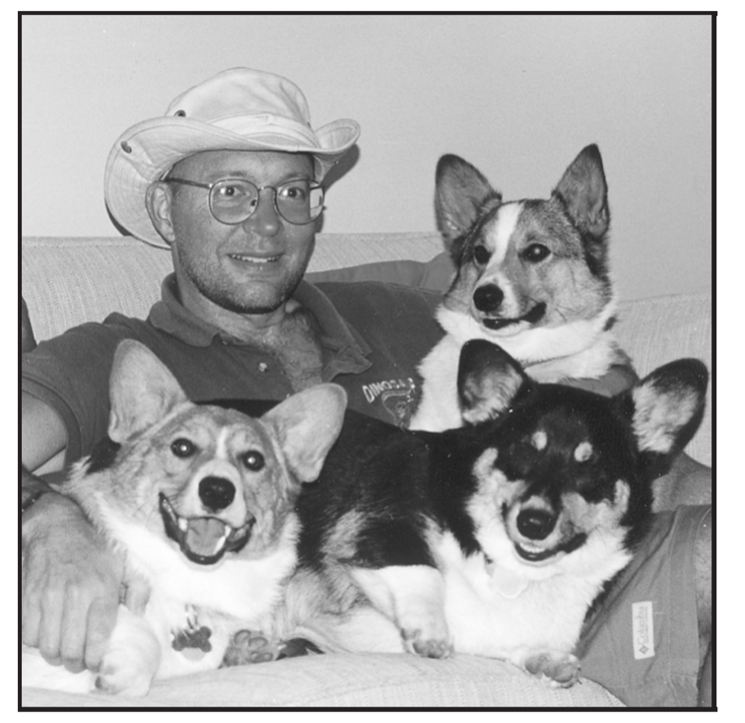
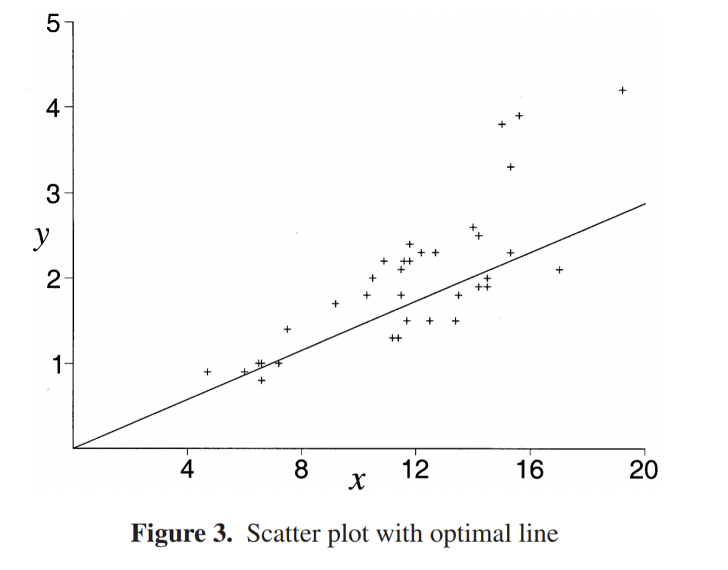
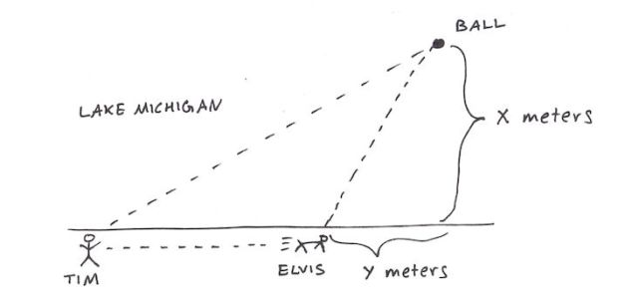
智能和数学
有些（动物）智能（本能）的背后是数学原理
狗的本能是沿测地线前进：Do Dogs Know Calculus? T. J. Pennings, 2003
任务：取回水中的球。条件：奔跑的速度快，游泳的速度慢
做法：先沿岸边跑一段再跳进水里游泳，这样总体时间最短

Slide 23
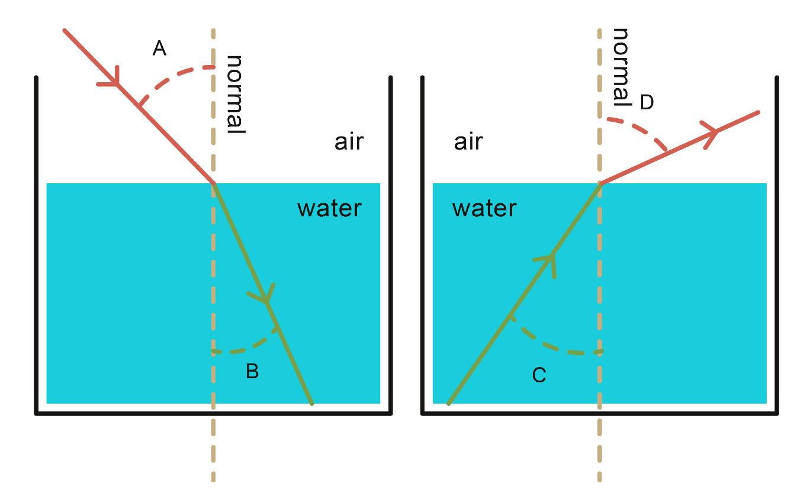
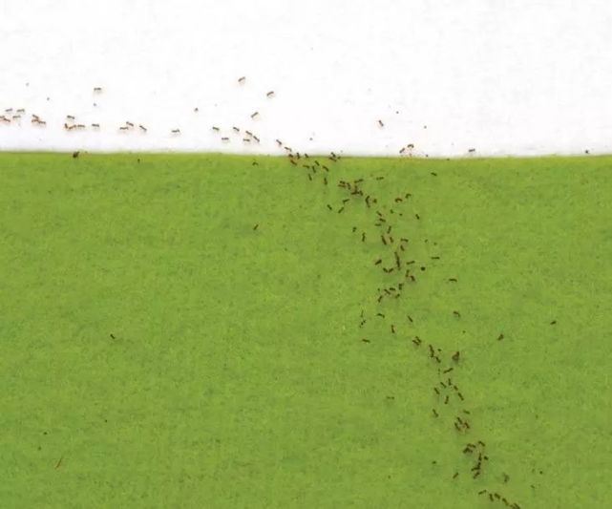
智能和数学(2)
这原理是自然界广泛存在的，光线传播的时间最短原理
更通用的表述是费马原理中的平稳路径
不一定是最小值，也有可能是最大
对于这种“智能”，数学是否能够直指其本质？

Slide 24
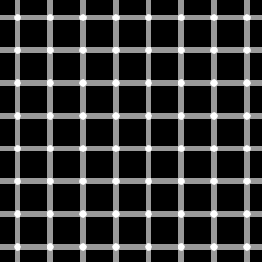
人类智能也并非那么强大
人类智能对于概率的问题，基本都会错判
对于小概率事件的过高期望
不承认随机性，总是希望找到一种规律
最重要的视觉系统，缺陷却很多
大脑所获得的90%以上信息是依靠视觉输入的
视觉系统却有各种无法克服的错觉，比如这本书里有300多种
作为人脑“最智能”的前额叶皮质(PFC)，依然有众多的问题
Wikipedia - List of Cognitive Biases, 例如：基础归因
Wikipedia - List of Logic Fallacies, 例如：诉诸于人口
Notes:
中文要不是世界上最好学的语言，为什么有五分之一以上的人都天生选择了中文？

Slide 25
小结
人类智能没有那么完美
提到人类智能，总是拿各行业最顶尖的人说事，但其平均值并不乐观
人工智能在某些特定领域，已经能够超过顶尖的人类智能
可以总结为数学问题的场景，用计算机来解有巨大优势
人工智能几大误区
人工智能毁灭人类：目前还没有强人工智能技术，所以没那么恐怖
人工智能比人类笨：特定领域下的AI可以超过人类
人工智能用处不大：商业领域下的AI，有巨大的经济价值

Slide 26
人工智能和机器学习
混乱的包含关系，定义模糊的内涵和外延

Slide 27

到处可见的关系图解
AI
“人工智能”的概念包含“机器学习”
“机器学习”的概念包含“深度学习”
Machine Learning
Deep Learning
“机器学习”一定是“人工智能”么？

Slide 28
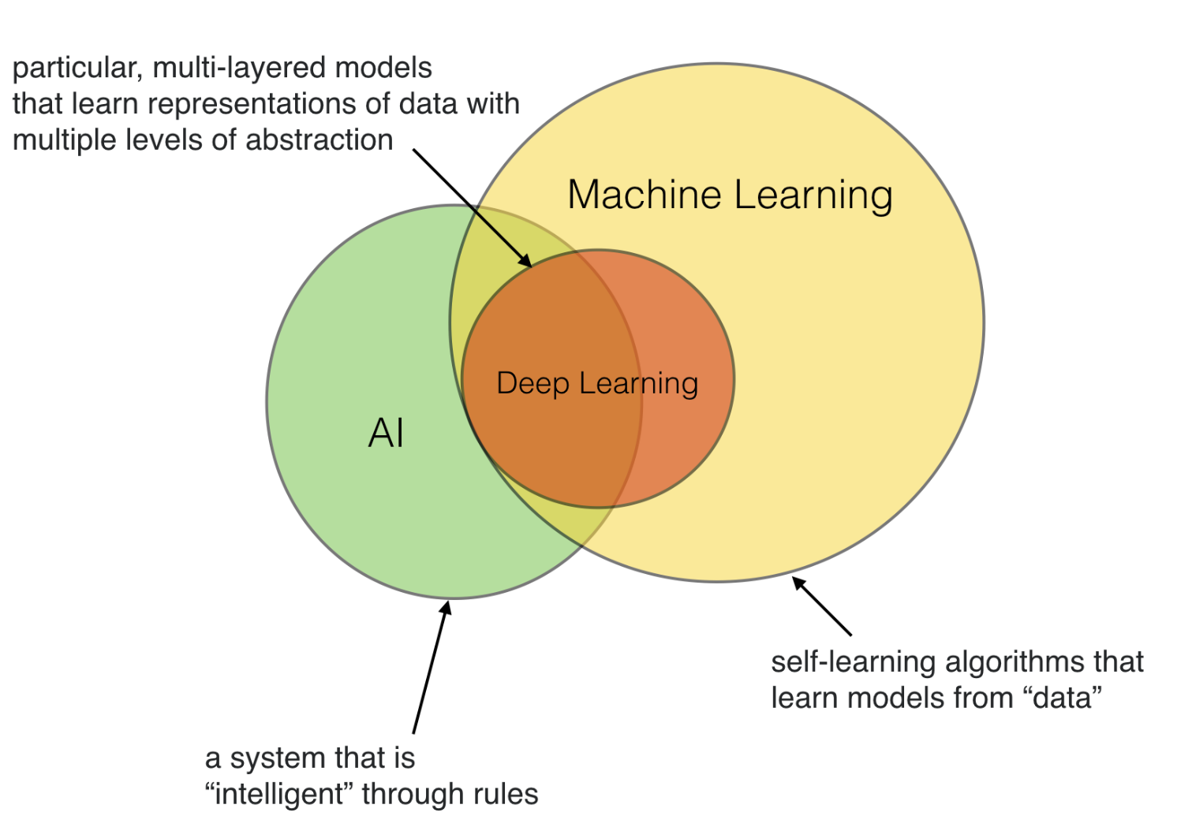
分类更准确的文氏图
以下技术的位置在哪？
决策树(Decision Tree)
支持向量机(SVM)
逻辑回归
以下产品的位置在哪？
IBM深蓝
Google的AlphaGo
Notes:
https://www.quora.com/Whats-the-difference-between-AI-machine-learning-and-deep-learning
逻辑回归最早是用来做人口增长曲线，就是让灭霸欲哭无泪的那个S型曲线
AlphaGo: 强化学习技术的价值网格和策略网络
DeepBlue: brute force alpha-beta pruning

Slide 29
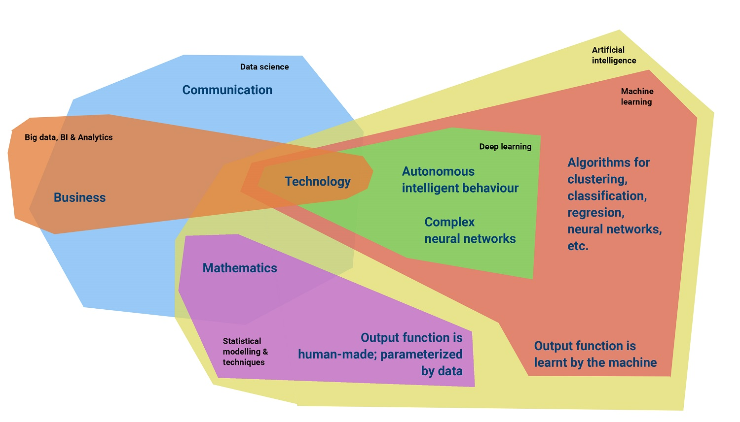
更多的相关概念，以及它们的位置
特征工程 (feature engineering)
表示学习 (representation learning)
无监督学习 (unsupervised learning)
监督学习 (supervised learning)
强化学习 (reinforce learning)
数据科学 (data science)
Notes:
K-Means就是表示学习（也叫特征学习）
支持向量机SVM就不是深度学习
强化学习用来下棋、电梯控制、机器人控制
Data Science里可以使用数学建模，并不一定机器学习
数学：前面的狗的例子，不管如何回归，数学始终是最精准的

Slide 30
小结
一般情况下，可以认为AI包括ML，ML包括DL
严格追究起来，ML可以不是AI，DL也可以不是AI，但DL一定是ML
还是用同样的例子：使用了CNN的OCR，不再被认为是AI了
还有很多相关的概念
在一个相对较长的历史时期，这些概念的内涵和外延可能还会改变
Notes:
曾经人们以为能识别钞票，又能自动找零的机器就是AI

Slide 31
机器学习
不再靠人工手写 if else 去给输入分类
也不再靠人工总结经验公式预测求值
Notes:
上面的两条副标题总结并不完整，其实说的只是监督学习中的分类和回归

Slide 32
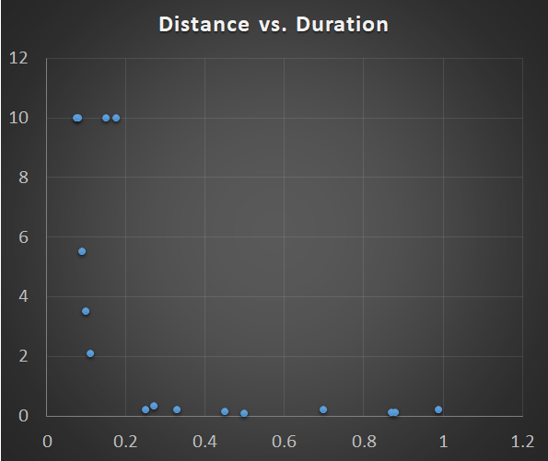
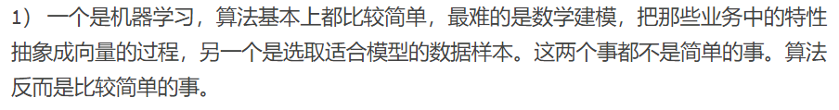
简单的机器学习
先来看一个简单的问题
采集触摸点的特征
相对位置（边缘为0，中心为1）
持续时间（最大10秒）
定义在边缘的长时间触摸为误触
求点A和点B分别是什么类别？
用KNN来求解
本质上就是看和哪一组距离更近
毕竟“人以类聚，物以群分”么
算法和公式略，参考一下这个
但是必须吐槽，选它就是为了吐槽
A
B
Notes:
KNN还有个好处，最终用户的“再训练”很简单
为什么要吐槽？引用：“最后，我想再多说两个事，1） 一个是机器学习，算法基本上都比较简单，最难的是数学建模，把那些业务中的特性抽象成向量的过程，另一个是选取适合模型的数据样本。这两个事都不是简单的事。算法反而是比较简单的事。”

Slide 33
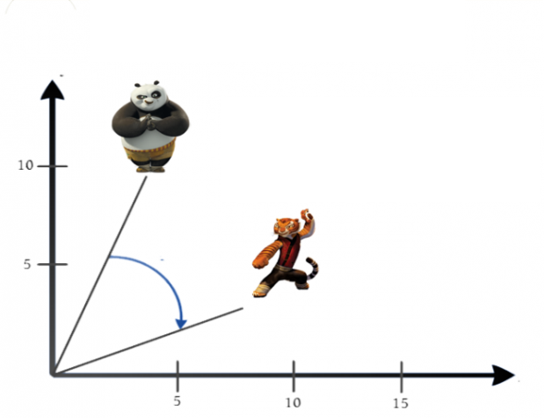
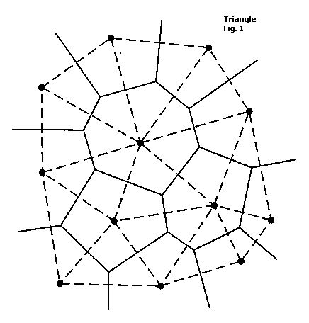
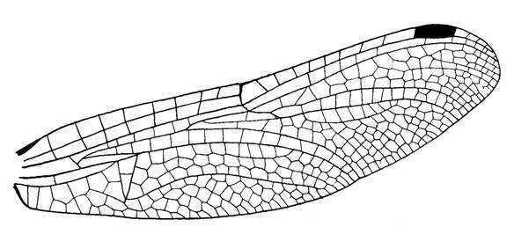
简单的机器学习(2)
KNN的原理，是妥妥的“空间不变性(spatial invariance)”
回头CNN还要用到它
抽像成沃洛诺伊(Voronoi)图
自然界符合此规律的事物很普遍：细胞、叶脉、蜻蜓翅膀、蜂巢、长颈鹿花纹
听着用处不大？余弦定理和推荐系统了解一下
人工抽取若干特征，组成高维空间中的向量
两个向量之间的夹角越小，它们就越相似（例：共同好友）
仍然体现的是空间不变性
Notes:
K-Means就是要生成Voronoi图

Slide 34
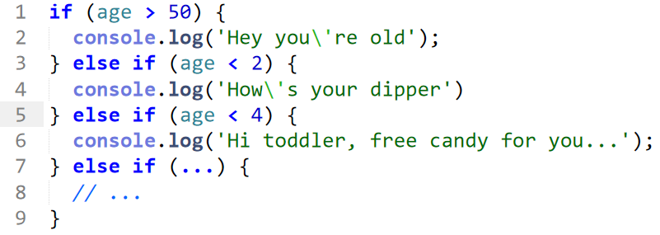
简单的机器学习(3)
KNN的几点总结
这是一个分类问题：已知新数据，要把它合理地归入已知类别中
数据的特征靠人工抽取（“高级”的可以学习得出）
分类结果取决于“训练”数据，而不是人工编写的分类法则或公式
分类结果取决于“训练”数据，而不是人工编写的分类法则或公式
分类结果取决于“训练”数据，而不是人工编写的分类法则或公式
这句不PC
Notes:
在程序运行时按数据进行计算，从而得出结果，在编写程序代码时，不涉及分类的具体规则
KNN也可以用来预测求值
给“训练”加引号，是因为它没有真的训练，它是拿着全体的“训练集”在运行时做了延迟的计算

Slide 35
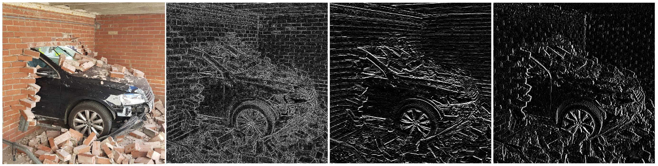
等等，你说这也叫机器学习？
KNN的确也是机器学习算法之一，虽然它的原理很简单
其实，其它各种“xNN”的背后原理也没有那么难
就说CNN吧，做过图像处理的都知道，卷积不就是做乘法和加法么
比如这个做边缘检测的网页，我们就来破解一下二维图像卷积的“光环”

Slide 36
机器学习的本质
这里先讲“监督机器学习”(Supervised ML) 的 ^{（非监督学习后面再说）}
静态的手写代码 vs 训练得出的数据模型
需要有标注好的数据，用来进行训练
基于数据，用指定的迭代方法训练出模型参数（通过学习得出参数）
模型的设定称为超参数，比如“网络一共有多少层”（问题：超参数是否敏感）
每一次训练运行，要评估模型的精确程度，用此反馈来改进模型的参数
在新的输入数据上，机器学习可以产生可观比例的“正确”输出结果
这个叫做泛化能力
不过，输出结果几乎不可能是完美的
深度学习的泛化能力好于传统机器学习
Q: KNN符合上面的哪些条目？
Notes:
如果机器学习并不是什么高大上的算法，那它和传统

Slide 37
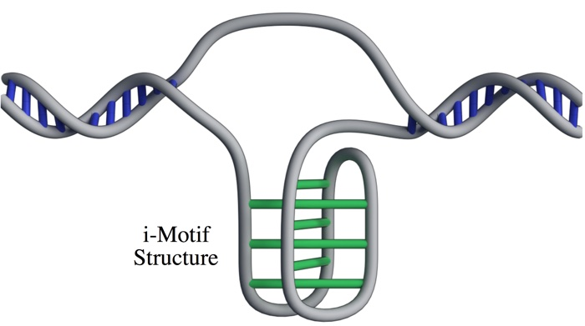
从简单的人工神经网络讲起
最早的神经网络是试图仿照人类，但是
神经信号很可能是矢量的
病毒蛋白也被利用上了
神经元之间可能是在发送机械波
连DNA都不总是双螺旋了
所以我不讲它的生物学渊源了，就只用数学去讲述
这样子反倒更好理解呢
不用担心，暂时还没超过小学四则运算的范畴
“人工神经网络”和“生物神经网络”是完完全全的两回事
意识上传达到永生？早着呢……
Notes:
讲讲原始的神经元的电位累积模型

Slide 38
从简单的人工神经网络讲起(2)
CO₂
和数据结构中讲的网络很像，有结点，有连接
网络是有向的，左面是输入，右面是输出
从左向右，叫前向传播 (forward propagation)
预测(prediction)、推导(inference)就是这个方向
从右向左，叫反向传播 (backward propagation)
网络训练就是这个方向
每个连接有一个权重值
每个结点有一个输出值
结点的输出值取决于它所有的输入值和权重
C
1
2
1
O₂
0
O
2
1
CO

Slide 39
前向传播 (Forward Propagation)
Input 1
Out = Input1 * W1 + Input2 * W2
太简单了，写成求和公式也吓不到人
这就是前向传播
切，不就是加权求和么！
说好的高级算法在哪呢？
很明显，这些权重 (W1、W2) 参数决定了网络能做什么、做得好不好
在机器学习中，参数通过训练得到
比如用反向传播 (backward propagation)
W1
SUM
Out
Input 2
W2
Notes:
比如：前面的C和O组合分子的网络，如果权重不为整数，就没有意义

Slide 40
反向传播 (Backward Propagation)
已知当前网络参数，也就知道了网络输出（使用正向传播）
已知“正确”的输出，也就是知道网络输出的偏差
反向传播的目的：更新网络参数（各个连接的权重）
每个结点，其实就个多变量函数（多个输入）
现在知道输出肯定是错了
那么就要改函数表达式，令其更接近期望输出
函数式 f(x1, x2) = x1 * w1 + x2 * W2
w1和w2肯定需要修改，现在的问题是怎么改？
二者对错差的“贡献”不等，要按偏导数“分配”
忘了偏导数也不怕，本教程不超过高中数学知识
Input 1
W1
SUM
Out
Input 2
W2

Slide 41
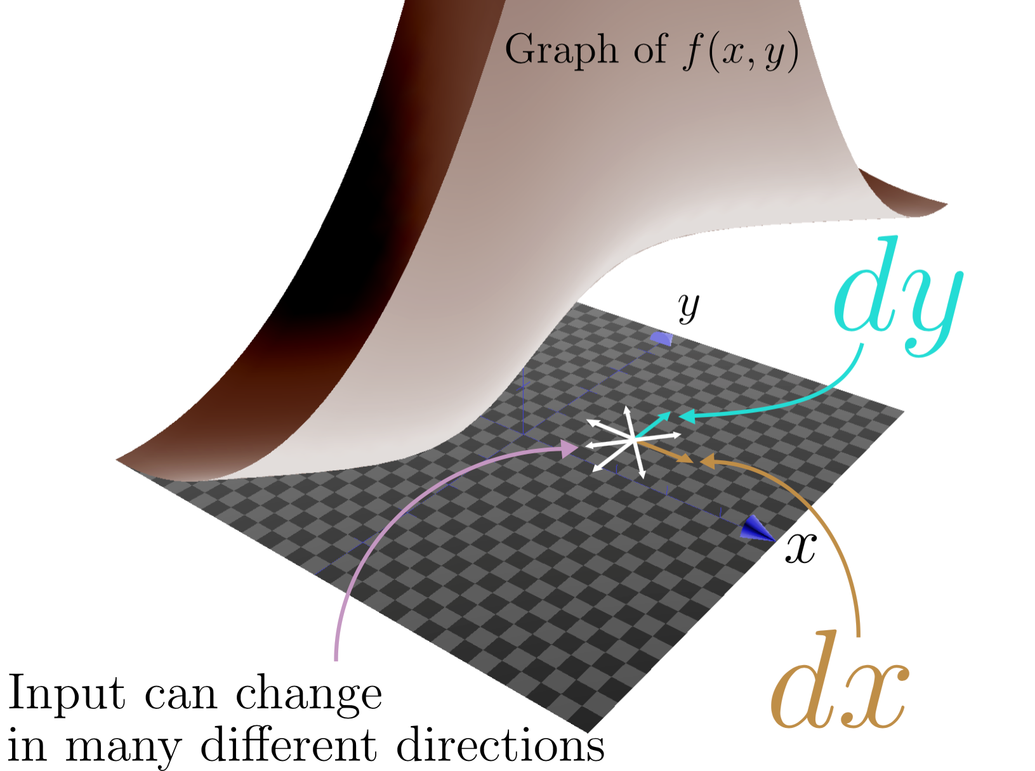
反向传播 (2) ——这页可能一会要再回来看
想像你正在爬山
在东西方向上走了多远，是X轴上的变化
在南北方向上走了多远，是Y轴上的变化
这座山就是这个二变量函数的图像化
某一固定的(X, Y)处到底有多高，就是F(X, Y)决定的
山上某一点的偏导数 (partial derivatives) 有两个
X方向上的高低变化斜率，就是对变量X的偏导数
Y方向上的高低变化斜率，就是对变量Y的偏导数
Notes:
实际上，是用偏导数 * 学习率（步长），去改变网络参数的

Slide 42
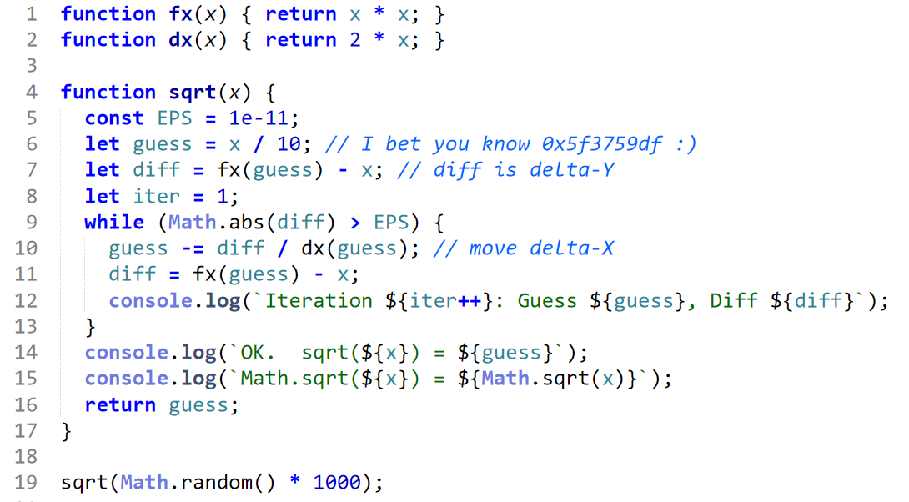
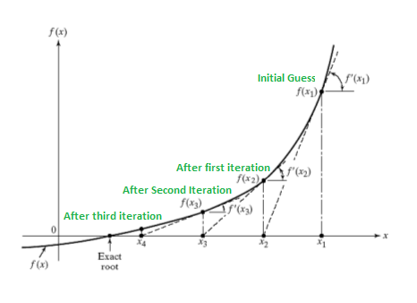
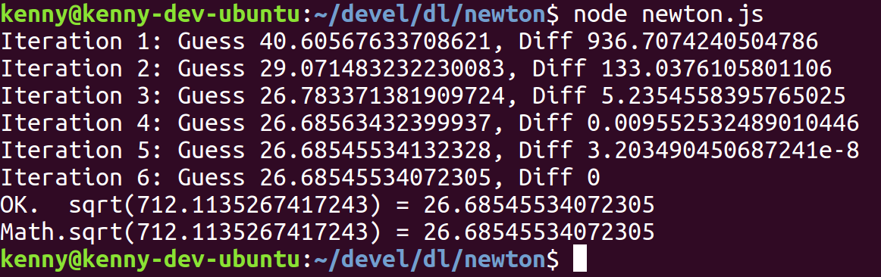
数值方法的思想
可还记得牛顿法求平方根？^{URL}

Slide 43
数值方法的思想(2)
牛顿法过程的文字描述
初始化一个估算值
用估算值代入原方程，并评估误差的大小
如果误差很小了，就成功了；
如果超过最大循环次数了，也要退出
否则就进一步推算估算值（用斜率），然后再跳转至步骤 2
神经网络的训练过程与之非常像
后面会再回顾这段内容

Slide 44
神经网络的训练过程^{(以常用的梯度下降训练法为例)}
神经网络训练的文字描述
初始化一些随机参数值
用参数值进行前向传播，并评估误差的大小
如果误差很小了，就成功了；
如果超过最大循环次数了，也要退出
否则就进一步推算参数值（用反向传播），然后再跳转至步骤 2
Notes:
损失函数用于评估误差，但是这里先不讲。还有学习率，暂时也没有提。

Slide 45
类比：神经网络训练 vs 牛顿方法求解
都使用 “不正确”的初始值
牛顿法使用一个随意的初始值（可随机，也有好的经验值）
神经网络使用一组随机值作为网络参数
都可以评估当前离“正确”还有多大误差
牛顿法代入原平方函数进行评估
神经网络使用损失函数(Loss Function)进行评估
都可以迭代式进行改进
牛顿法改进一个值（用斜率来修正平方根的估算）
神经网络改进很多值（用反向传播back propagation来修正多个参数）

Slide 46
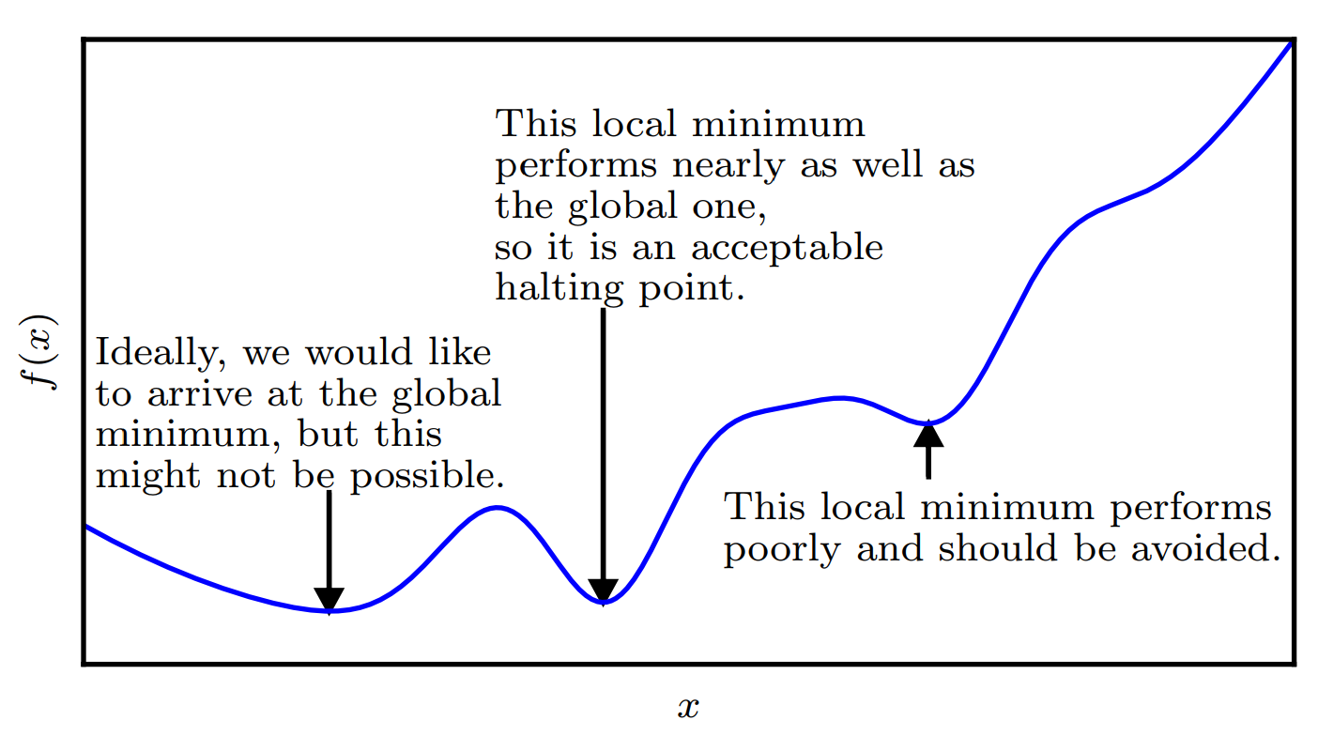

但是，神经网络有一个致命缺陷……
现有训练方法不能保证找到全局最优参数（SGM它在得意地笑……）
Notes:
支持向量机当时对神经网络的压倒性优势，其中之一就在于全局最优。数学上，高维总比复杂函数要好处理。

Slide 47

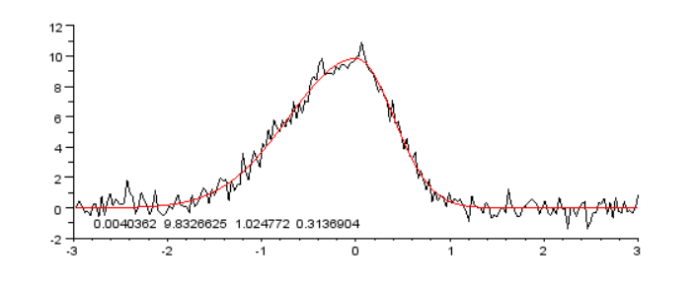
神经网络？统计？
可还记得线性回归？已知一些点，求直线方程
实测点的数量很多，但每个点都有测量误差
高斯最小二乘法计算谷神星轨道打脸黑格尔
很多曲线回归也可以约化成线性回归
这不就是个多元线性回归么
深度神经网络引入了非线性（激活函数）
Notes:
哲学被科学打脸：黑格尔对行星的判断，还有XX判断人类不可能知道太阳的组成物质

Slide 48
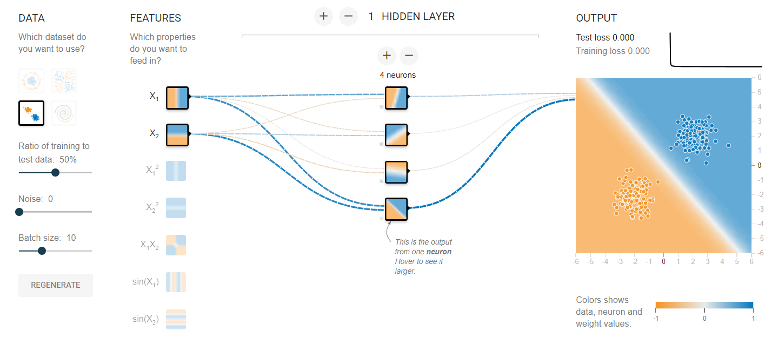
是的，就这样子，神经网络就可以用了
知识本身不复杂，但网络可以很复杂
简单的网络也可以解决问题
Notes:
这个问题本来就线性可分，简单呢
此图没有用激活函数

Slide 49
机器学习能用来做什么
“监督机器学习”解决的问题
分类：把输入归入到已知的类别中。比如：识别物体的种类，鉴别产品质量是否合格，判断病人的疾病类型
回归：预测一下新的数值。比如：估算买家的心理价格，预测股价变动
“非监督机器学习”解决的问题
用K-Means进行分类（或自组织映射Self Organizing Map对数据降维映射）
自动编码器 (Auto Encoder) 提取数据特征（数据降噪、降维）
大名鼎鼎的生成对抗网络 (GAN)
以及其它（PPT祖师说了，只能列三条）
Notes:
但是AutoEncoder用于压缩时不如JPEG（毕竟是基于数学么）

Slide 50
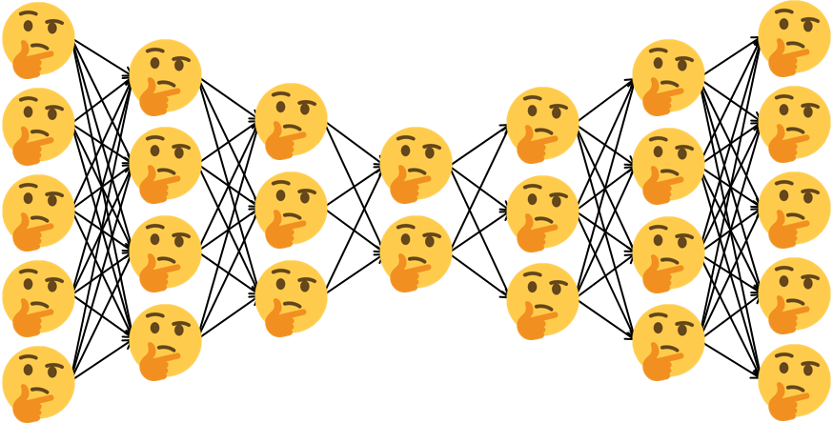
半场休息，技术回顾，外加 Q & A
Notes:
下次开始讲深度学习，重点在于CNN

Slide 51
CNN 卷积神经网络
在2018年，还没听说过CNN的，你可以不当程序员了

Slide 52
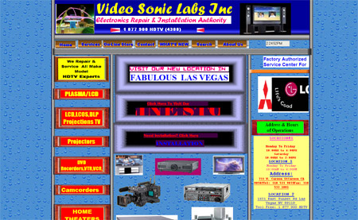
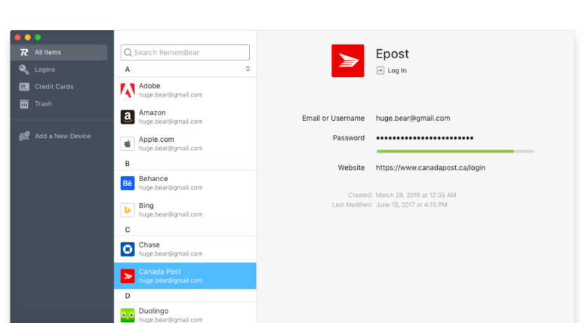
演示：是猫，还是狗？
从网上扒来的一个TensorFlow小程序^{GitHub}
功能：给定一张动物图片，判断是猫还是狗
结构：训练集 + 测试集 + train.py + predict.py
同样的程序，基本不变，为其改换用途
功能：给定一张UI截图，判断是好还是坏
结构：训练集^{(new)} + 测试集^{(new)} + 原程序
训练和预测程序不变，只改了标注和输出的标签
A Bad UI
思考：为什么我们可以就这样简单地为其改换用途？
A Good UI
Notes:
用它来展示端到端的特性

Slide 53
下半场换个风格，先来几个名词
隐藏层 Hidden Layer
Flatten
全连接层 Full Connection ^{(Dense)}
激活函数 Activation Function
偏置 Bias
损失函数 Loss Function
梯度 Gradient
学习率 Learning Rate
过拟合 Over Fit
欠拟合 Under Fit
张量 Tensor
卷积 Convolution
扩张卷积 Dilated Convolution
池化 Pooling
Dropout Layer
超参数 Hyperparameters

Slide 54


一张图把这些名词串联起来
注：这样的结构仅用作示意
网络参数：
随机初始化
更新网络参数w
∆w=学习率x梯度
虚线内部分可重复多次
偏置
人工标注
输入层
卷积层
池化层
f_{x}
全连接层
输出层
激活函数
损失函数
Fast Food: 0.4238
Drug dealer: 0.3321
Chicken: 0.1709
输入：图像（张量）
卷积核：如3x3
如ReLU
输出：如分类
Notes:
说明：只是一个示例结构，概念为主，一般卷积层会有3层或以上
提问：全连接层后面有激活函数么？

Slide 55
隐藏层，一个十分简单的概念
输入层
隐藏层（们）
输出层
Notes:
问：输入层如何把图像转化成神经元？

Slide 56
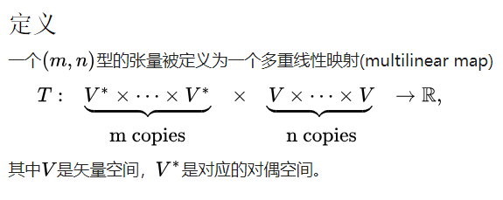
张量 ＝ 多维数组
先忘掉正式定义，简而言之
一个数字：0th-order tensor
一个向量：1st-order tensor
一个方阵：2nd-order tensor，长*宽
一个图片：3rd-order tensor，长*宽*色深
一组图片：4th-order tensor，长*宽*色深*数量
And so on and so forth…
再去知乎脑力外包一下
就先这样理解吧 ☺

Slide 57
Flatten，改变数组的维度
时间来不及了，就简单解释一下吧
其实就是把一个张量摊开成为一条线（一维数组）
具体怎么摊？参考拿一维数组存储图像的方法
摊开它是为了什么？
一般是为了输出作准备，因为输出层都是全连接网络层
把图像摊开成一条线，直接当成神经网络的输入，也是可以的
比如用全连接网络做手写数字识别，就可以这样做

Slide 58
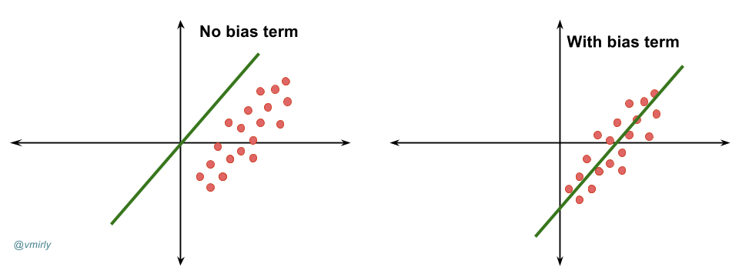
偏置 Bias，可以理解为直线方程的截距
求直线方程时，没有截距就只能去过原点，效果肯定不好
以此类比扩展到高维：对于分类问题，网络参数可以理解为对空间的变换，然后找出超平面来划分空间中的点，所以仍然需要“截距”
扩展阅读
偏置

Slide 59
卷积，就是挨个相乘再加起来
这里只说离散卷积
滑动卷积核（步长默认为1）依次计算
卷积核的取值，决定了卷积结果的意义
传统图像处理中是手工填充
在CNN中通过学习得来
1
2
9
6
7
8
3
5
0
7
3
9
3
6
1
34
3
6
76
数据
8
3
9
2
9
7
7
8
0
1
2
1
1
1
一维离散卷积核
2
1
2
1
2
1
2
1
2
1
2
1
2
2
0
0
0
二维离散卷积核
x
x
x
x
x
x
x
x
x
x
x
x
x
x
x
x
1*1 + 2*2 + 9*1 +
5*0 + 0*0 + 7*0 +
1*-1 + 34*-2 + 3*-1
-1
-2
-1
1
2
9
6
7
8
数据
3
+
+
+
+
+
+
+
+
卷积
参考资源
边缘检测卷积程序
卷积操作动图讲解
-58
2
6
20
21
20
23
14
3
卷积
1 x NUL + 2 x 1 = 2
1 x 1 + 2 x 2 = 6
1 x 2 + 2 x 9 = 20
1 x 9 + 2 x 6 = 21
1 x 6 + 2 x 7 = 20
1 x 7 + 2 x 8 = 23
1 x 8 + 2 x 3 = 14
1 x 3 + 2 x NUL = 3

Slide 60
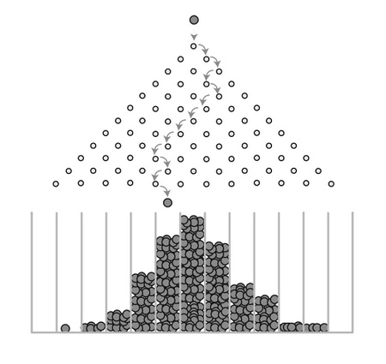
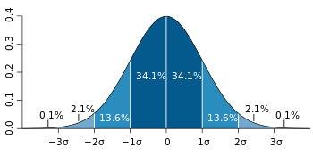
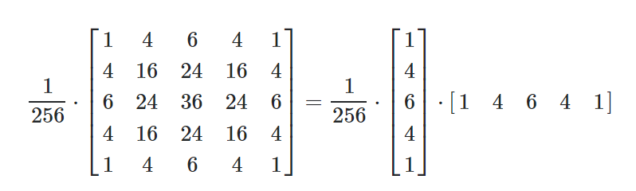
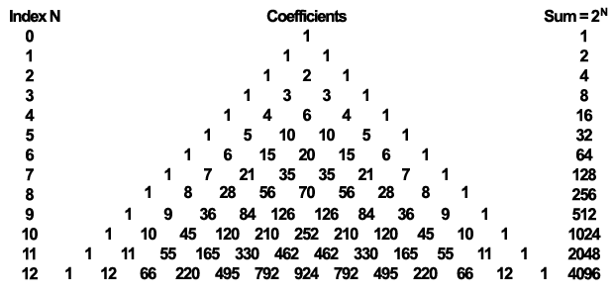
卷积核，就是Photoshop滤镜么
大家用过Photoshop Filter菜单中的“自定义”功能没有？
输入界面就是一个矩阵，也就是卷积核了
前面一直用边缘检测的卷积核当例子，再来看一个高斯模糊的
正态分布（及相关）其实是个挺好玩的东西，忍不住多放点材料 (1) (2)
更多的图像处理卷积核的列表：Wikipedia
Galton board

Slide 61
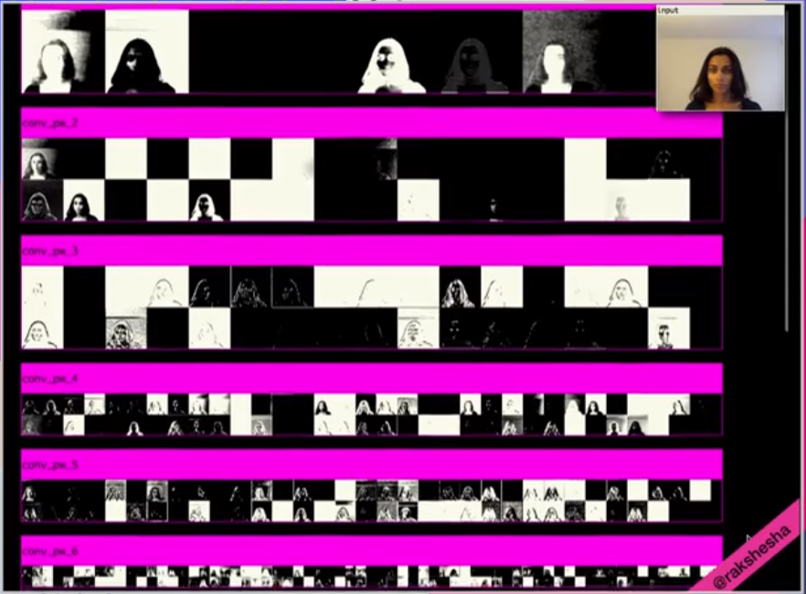
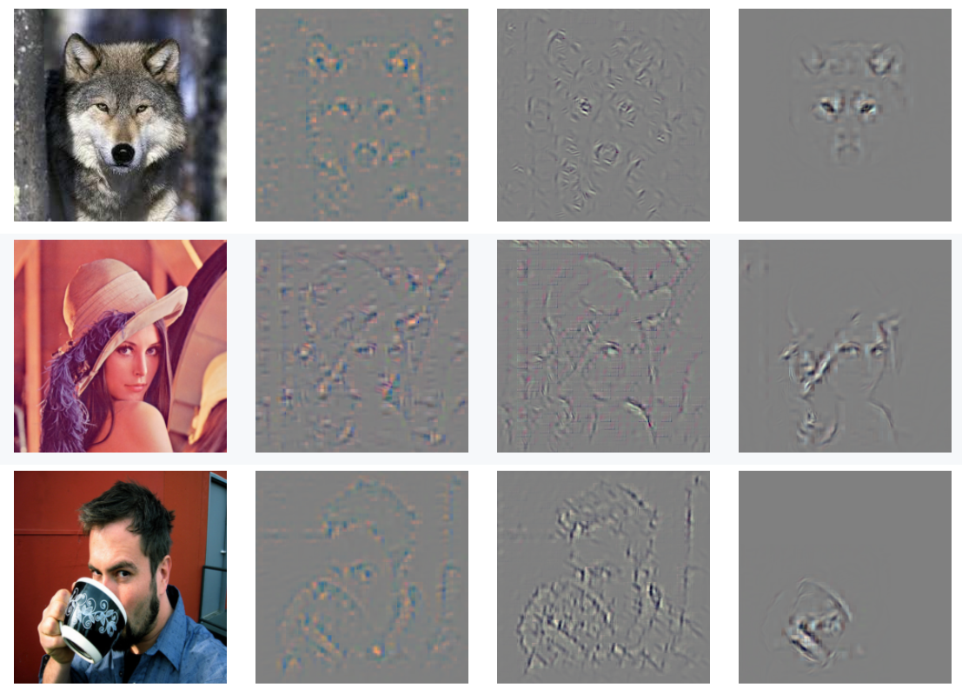
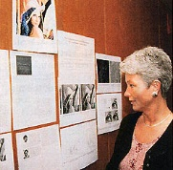
CNN网络中的卷积核具体长什么样呢？
还是先看一下输入图像经过卷积后的 Feature Map 长什么样
左：MobileNet；右：AlexNet。

Slide 62
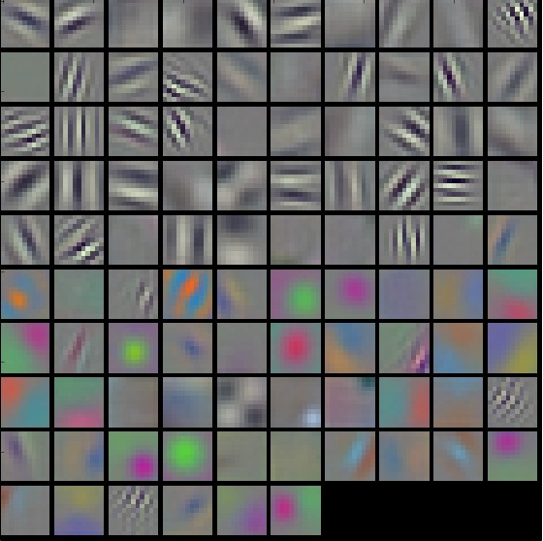

CNN网络中的卷积核具体长什么样呢？(2)
卷积核本身转化成视觉表示：AlexNet
左图：第1层，96个卷积核 ，每个为11x11，步长为4 (11x11x96)
训练良好的平滑权重
提取高频模式的（上）
提取低频色彩的（下）
右图：第2层 (5x5x128)
训练良好平滑
无明显噪声

Slide 63
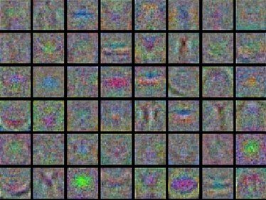
CNN网络中的卷积核具体长什么样呢？(3)
前面说到平滑无噪声，那么有噪声的什么样？
很可能没有收敛 (converge)
学习率可能设置得不好

Slide 64
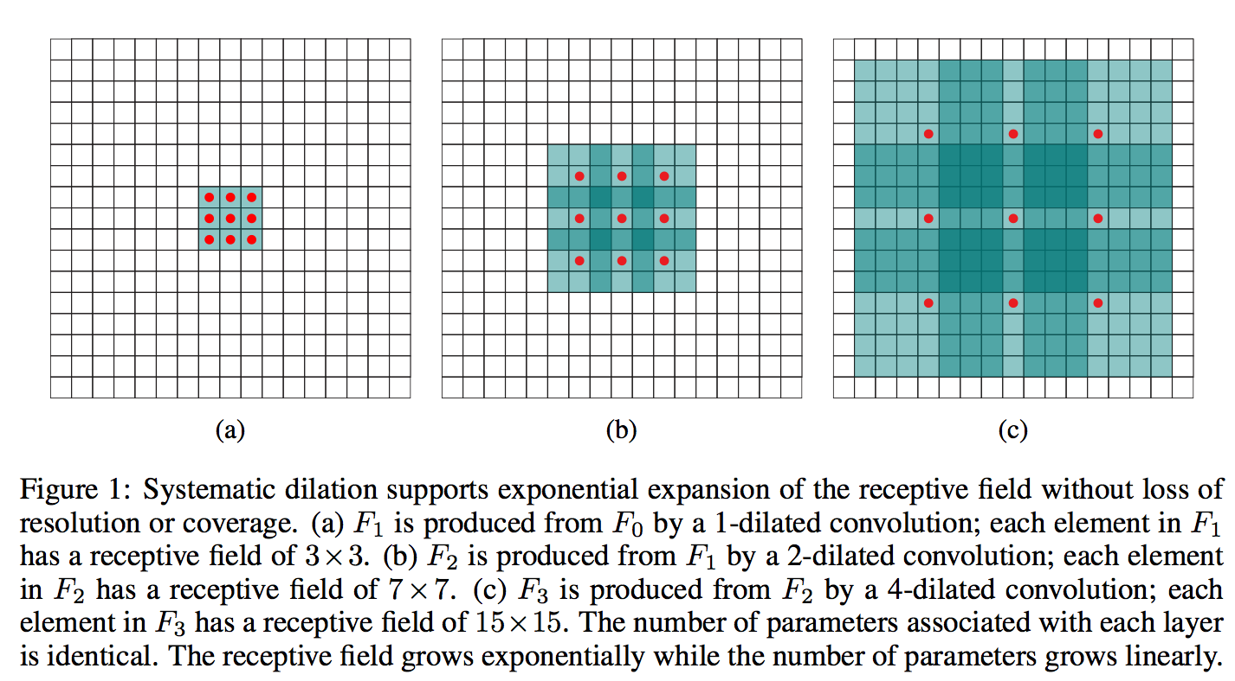
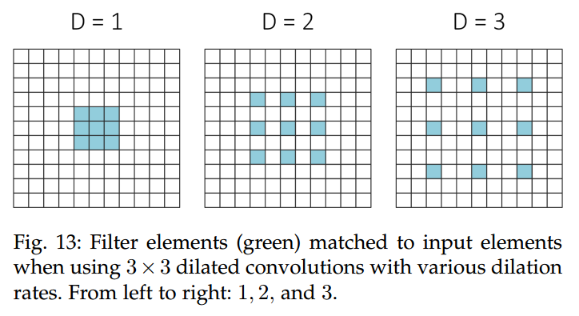
扩张卷积 Dilated Convolution
小卷积核的“视野”(receptive field) 不够大怎么办？
可以扩大卷积核，但是这会导致网络参数变多，运算慢，训练困难
所以提出了扩展卷积，卷积核大小不变，但是分散开
多层叠加后达到效果：
视野范围指数增长
网络参数线性增长

Slide 65
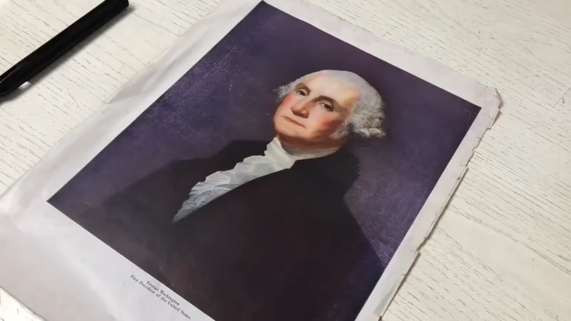
为什么扩张卷积有效？^{Video}

Slide 66
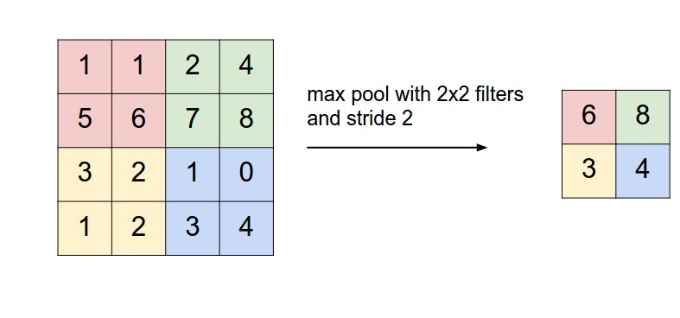
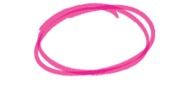
池化，就是降低图像分辨率
目的是找模式，不需要好看，无需降采样算法 ^{(Lanczos是谁就更不认识了)}
即使你不会图像处理，一个很容易想到的方法是
每4个像素合成1个，这样会将图像缩小到原来的1/4
再算一下4个像素平均值，填充进新的小图像
恭喜你，你重新发明了 Mean Pooling
实际上还可以有更简单的
连平均值都不用算
就取4个中最大的那个值
这就是 Max Pooling

Slide 67


与直觉相反，池化层不太影响模式识别
站远一点（或摘下眼镜），看看下面这个例子
“我从未见过如此模糊之人……”

Slide 68


池化，就是降低图像分辨率 (2)
那么反向传播时怎么做呢？（以 Max Pool 为例）
记住当初选的最大值的位置，直接在位置处填充新的数值
其它没有在“选最大”的过程胜出的位置，直接清零
求平均值的池化就是四个位置平摊了

Slide 69
池化，就是降低图像分辨率 (3)
池化的好处
减少运算量，减少网络参数（e.g. 1/4），又能识别（更大的）模式
当特征有一定的位置变化时，仍然会产生相同的响应输出 ^{所谓的平移不变性}
反过来，如果特征需要依赖于精确的空间位置信息，那池化就会导致欠拟合
在一定程度上防止了过拟合
池化层也可以被替代
只要完成类似的功能就行，主要就是为了降采样 (Down Sampling)
比如使用Stride Conv Layer，这个 Paper 我没看过，只听说过

Slide 70


激活函数，网络非线性的关键
还记得深度学习的关键特征么？1、多层；2、非线性^{(就靠激活函数了)}
线性关系是最简单的，能调整的也只有斜率一个
激活函数作用在每个输出上 Out = f_{Activation}(x1 * w1 + x2 * W2)
特点：非线性化、连续地变化、输出区间有限、单调、平滑、可导
问题：死区、期望均值、梯度消失、梯度爆炸
常用激活函数列表

Slide 71

激活函数，网络非线性的关键 (2)
传统上认为，激活函数模仿了生物神经网络的特性
当输入信号累积起来超过阈值后，就激活该神经元，发出信号
但是前面讲过，这个理论很可能已经被推翻（输入为矢量）
现在搞机器学习的已经不太在乎和生物神经网络的联系了

Slide 72

学习率，就是反向传播时的步长
还是按一维曲线来方便理解（如前面的牛顿法）
终极目标是谷底的最优值
但是可能会有局部最小值捣乱
如果步长太小，收敛得就慢，训练困难
还有可能掉进局部最小值的坑里
如果步长太大，有可能无法收敛（动画）
但是可以帮助跳过局部最小值
步长（学习率）

Slide 73



学习率，就是反向传播时的步长 (2)
所以这步子迈得大了，小了，都不行
很小的步长会掉进局部最小值
稍大的步长帮助跳出局部最小值

Slide 74





学习率，就是反向传播时的步长 (3)
难道这学习率就非得是一个固定的值么？
不同的层使用不同的学习率
学习率周期性线性变化
学习率周期性非线性变化
学习率周期性线性变化，幅度减小

Slide 75

梯度，就是一个方向上的变化率
前面有讲到过梯度，就是一个方向上的斜率（偏导数）
梯度下降：寻找最小值^{（最好全局最优）}
有各种梯度下降算法
BGD 批梯度下降
SGD 随机梯度下降
Mini Batch GD 小批量梯度下降
Momentum 动量以及其它各种（略）
不同的下降法性能不一样

Slide 76

梯度，就是一个方向上的变化率 (2)
梯度下降的一些特点
经常会“绕路”（比如会Z字前进）
不能保证达到全局最优的极小值
和学习率有很大关系（前面已讲到）
要求有（偏）导数
看起来不高的要求，有时候就偏偏满足不了
最优实践是使用小批量梯度下降
Batch Size不要太大，否则泛化效果不好
当然也有反例

Slide 77



梯度消失问题 (Vanishing Gradient Problem)
以Sigmoid为例，很大的X值变化，可能只对应很小的Y值变化
这个效果还会指数级累积，反向传播是从右向左，越靠近输出（最右），参数更新越快；越靠近输入（最左），参数更新越慢（接近初始值）
梯度消失被认为是网络训练困难的根源 ^{参考 & 某种新说法}
使左侧层某些的参数变化缓慢，学习过程加长
层数变多反而会使网络最终性能变差
Notes:
AlexNet的ReLU

Slide 78
所以说要有ReLU (Rectified Linear Unit)
这货速度快，力度猛，没有饱和问题，能直接戳回到第一层
写了函数公式也丝毫不会让人头疼：ReLU(x) = max(x, 0)
运算贼简单，非线性的，正半轴梯度为1
响应大，无死区（仅说正半轴），所以好训练
还可以有各种变体
比如：针对负半轴死区的Leaky ReLU
实际表现呢？
在 AlexNet 中，ReLU在保证准确率不变的情况下，将训练速度提高6倍

Slide 79
全连接层 FC，把特征加起来算总帐
单看全连接层，它完全就是前面举例时的全连接网络
一般用于网络的最后，将结果输出
它的输入是特征检测的输出
它的输出是分类的概率，或数值
为什么要有全连接层？
卷积池化层用于检测特征，图像中有某些特征，它们就有输出
全连接层把这些特征综合起来考虑：“某几种输出加起来就是某结果”
有猫耳 + 有猫眼 + 有猫头 + 有猫毛 ＝ 猫（比较确定，比如 0.97342）
有猫眼 + 有猫头 ＝ 猫（不那么确定，比如0.56238）

Slide 80

全连接层 FC，把特征加起来算总帐 (2)
分类问题需要输出概率，比如“图片是猫的可能性为0.77128”
Softmax 可以把一组数值，转化另一组值：
每个输出值的取值范围都是[0, 1]
这一组输出值求和后为1
这就是概率啊！所以它常用于分类问题的输出
Softmax 反向传播时还有一个小特点，能减去大量计算
前向传播的结果减1就是反向传播要用的梯度
我们不关注实现，就不说了（其实是因为那个用上链式法则的计算我弄不明白了）

Slide 81



损失函数 Loss Function
损失函数代表了这样一个问题：在当前网络参数下，把图像放入网络得到的输出，和人工标注好的期望得到的输出，有多大差异
损失函数输出越小，代表网络参数训练得越好（所以才叫“损失”么）
高斯当年 (1829) 使用最小二乘法来对谷神星轨道进行计算
观测得到了一些离散点，但是这些点有可能不太准确
如何通过这些不太准确的点去确定行星的轨道（开普勒定律椭圆轨道）
平方和就是损失函数，找最小的平方和，就是找到了损失最小的最优解
这个公式如此之简单，只有乘法和加法
Notes:
可还记得前面的牛顿法求平方根？
高斯和勒让德的方法是，假设测量误差的平均值为0。令每一个测量误差对应一个变量并与其它测量误差不相关（随机无关）。人们假设，在测量误差中绝对不含系统误差，它们应该是纯偶然误差(有固定的变异数)，围绕真值波动。除此之外，测量误差符合正态分布，这保证了偏差值在最后的结果y上忽略不计。
确定拟合的标准应该被重视，并小心选择，较大误差的测量值应被赋予较小的权。并建立如下规则：被选择的参数，应该使算出的函数曲线与观测值之差的平方和最小。用函数表示为：

Slide 82

损失函数 Loss Function (2)
实际用的损失函数长什么样？
最小二乘还能用：Square Loss 了解一下 ——
更“复杂”的长什么样？比如分类，网络输出一般是 Softmax
将损失函数定义为 Softmax 的交叉熵
Softmax 输出越大，就越接近真实概率分布（标注值为1）；这时的交叉熵自然就越小（向着熵的方向前进）
所以你看，不管数学上是不是有直观理解，它的效果正是我们期望的

Slide 83



过拟合和欠拟合
复习一下左图 ^{WolframAlpha}
抱歉，有拉格朗日插值就是可以为所欲为^{(不限最高次幂)}
实际函数曲线如下图所示
重点是：过已知点的曲线可以很“离谱”^{请一定记住这条！}

Slide 84


过拟合和欠拟合 (2)
(ZT) 吴恩达的例子：还是以一维曲线为例， 好理解
离所有已知点太远的，肯定是不行的（连训练样本都搞不定）
严格地过所有的已知点，也是不行的（泛化时预测能力太弱）
《五年高考，三年模拟》就是对高考的过拟合（“高分低能”）

Slide 85




过拟合和欠拟合 (3)
一维曲线的例子我都懂……在真正训练中，如何分辨呢？
从曲线形状可以直接看出：早停法 (Early Stopping) 防过拟合
Quiz: 右面的三个图，分别属于什么情形？（答案）
1
2
3

Slide 86
过拟合和欠拟合 (4)
那么，如何避免“过拟合”或“欠拟合”呢？
本入门教程中有多处提到，可以留作思考题
没提到的一个重要概念是正则化 (Regularization)
在损失函数中加入模型复杂度指标
如果模型太复杂了的话，损失就会偏高
于是，就能降低模型的复杂度，从而防止过拟合
鼓励大家去Google搜文章、看paper，毕竟这里只是入门教程
虽然只是入门，但你既然已经知道了过拟合，就已经比百度的科学家强了
百度在2015年ILSVRC作弊被抓后，官方声明说：“参赛团队不懂过拟合”

Slide 87

Dropout，随机丢弃网络参数，效果却更好
下面的段子有点假，但比较形象。
2012 年 AlexNet 引入了 Dropout 技术
以一个概率p来使神经元的输出为0
Dropout之后进行rescale放大：乘 1/p
可以用来防止过拟合（见下页解释）
正常的网络
入职后，偶尔路过HR的房间，发现她是这样工作的：打印一大堆简历，随手往天上一抛。掉到桌上的简历就拿起来打电话，掉到地上的直接丢掉。一边丢还一边说：“运气不好的人我们公司从来不要”
以概率 0.5 进行 Dropout

Slide 88
Dropout，随机丢弃参数，效果却更好(2)
结果更好，主要是指防过拟合……
训练集上的错误率有可能会上升
但是在测试集上的错误率却在下降
但是，这不科学啊？为……为什么啊？^{Ref}
减少特征的依赖（学习到的特征依赖于另一个），学到真正的特征
也是一种正则化，减少了高频特征，强迫网络不要用高次项来去拟合
这里还是先用一次函数来想像，这样比较容易
因为训练数据都有所偏离，就产生了高频的特症
网络有去拟合它的趋势，去掉了一些输入后可以减缓这种产生高阶曲线的趋势
比Ensemble learning/Bagging训练法要省时省力，某种程度上等同
比如 2016 年的 CUImage

Slide 89



Dropout，随机丢弃参数，效果却更好(3)
来个形象化的解释 (也就必然要用一维曲线)
过拟合难以避免
误差大的样本
无Dropout
减轻了过拟合
有Dropout
“应该”的曲线
因为红色样本有一半时间不参与 (p=0.5时)

Slide 90
来来来，我们来搞手写数字识别
我原来想在这里讲 TensorFlow ，后来发现时间可能不够
但还是要有实例，一般这种实例都用 MNIST
https://github.com/tensorflow/models/tree/master/tutorials/image/mnist
https://cs.stanford.edu/~karpathy/convnetjs/demo/mnist.html
我们用上面的第二个链接
源代码和概念几乎可以直接映射，容易理解
可以在浏览器里跑训练
还有各种直观的输出

Slide 91

MNIST的输入在网络中的前向传播过程 ^{URL}

Slide 92



机器学习课的第一次作业就可以商业化？
MNIST不过是“第一次作业”水平
但是就可以做出实用的 App 了
只不过，识别错误总还是会有的

Slide 93


那我想学 TensorFlow 怎么办？
这里有一些 TensorFlow 的基础用法示例
TensorFlow 也不是必须
只不过它名气大
Keras 了解一下
能简单上手的有很多

Slide 94

实例：一个网络的前向传播过程
更多实例：跑在浏览器中的CIFAR10推导

Slide 95

CNN 只能处理图像么？
视频也可以，因为它其实也是图像……
目前已经能扩展出去、有所建树的领域
音频：转成时域、频域信号，当成图像处理
蛋白质/基因：编码当作图像处理
文本/NLP：字符编码后当作图像处理
CNN 能处理的是空间结构上的特征
只要经过编码后能够找到这种特征的，都可以用 CNN 处理
照片也只不过是对实体发出、反射的光线以某种空间视角进行编码而已
I dare you, CNN
Notes:
实际上这是多个音频信号混合在一起无法分清彼此的图

Slide 96
外面的神经网络长什么样
这里讲了半天都是玩具，感觉很虚，想看看学术届、工业届在用的那些

Slide 97






外面的网络有多大？
复杂度指数上升，大约每2.4年翻一倍
=10¹²
>10⁸
>10⁷
>10⁶
>10⁵
Notes:
参考搜索引擎的天问：数据重要还是算法重要？
参数个数不能对应神经元数量，但是这个趋势走下去……

Slide 98

外面的网络有多精确？
以 ILSVRC 为例 (ImageNet Large Scale Visual Recognition Challenge)

Slide 99

外面的网络有多精确？(2)
Layers 8 8 22 152
Notes:
1000 object classes 1.5M images
为什么没有2016的？CUIMAGE让人感觉很没创意，269 layers

Slide 100


有多大运算量？ 都用什么硬件？
运算能力和错误率的关系
性能密度随时间的变化
制程能否跟上发展？

Slide 101

鼻祖 AlexNet 的结构
The network achieved a top-5 error of 15.3%, more than 10.8 percentage points ahead of the runner up
本来想多讲讲这个的 (3500万美元呢)，但是没来得及写，请参见1 2
Notes:
AlexNet is the name of a convolutional neural network, originally written with CUDA to run with GPU support, which competed in the ImageNet Large Scale Visual Recognition Challenge[1] in 2012. The network achieved a top-5 error of 15.3%, more than 10.8 percentage points ahead of the runner up. AlexNet was designed by the SuperVision group, consisting of Alex Krizhevsky, Geoffrey Hinton, and Ilya Sutskever.
AlexNet contained eight layers; the first five were convolutional layers, and the last three were fully connected layers
The highlights of the paper
- Use Relu instead of Tanh to add non-linearity. It accelerates the speed by 6 times at the same accuracy.
- Use dropout instead of regularisation to deal with overfitting. However the training time is doubled with the dropout rate of 0.5.
- Overlap pooling to reduce the size of network. It reduces the top-1 and top-5 error rates by 0.4% and 0.3%, repectively.
Also: Data Augmentation, Local Response Normalization (LRN) layer

Slide 102
再次回归“理论”
毕竟 CNN不是深度学习的全部

Slide 103
这页还是CNN的：为什么卷积核这么好用？
还是可以解释的，比如生物神经的类比，再比如下面这几条
稀疏交互 Sparse Interactions 比全链接大幅减小运算量
参数共享 Parameter Sharing 卷积核（的参数）要扫描输入的所有元素
等变表示 Equivariant Representation
以上内容我就抄一下，详情参见此书的第9.2章

Slide 104


深度学习为什么有效
以监督学习为例
样本数据量足够大，表现细微趋势和差异
网络足够复杂，能够拟合这些样本数据
运算力足够强，使训练成为可能
以上只是对样本的拟合
但深度网络的泛化能力出乎意料地好
在海量样本中发现规律是一种解释
还需要更多解释（请自行Google吧）
截至 2016 年，一个粗略的经验法则是，监督深度学习算法在每类给定约 5000 个标注样本情况下一般将达到可以接受的性能，当至少有 1000 万个标注样本的数据集用于训练时，它将达到或超过人类表现。
Notes:
特征的细微趋势和差异：比如区分狗的品种

Slide 105

深度学习为什么有效 (2)
理论上，数据的维度越多，我们越是需要更多的样本数据
一维曲线需要10个样本，二维平面就需要100个，三维就需要1000个
哪怕有些样本可以空缺，数据量仍然是指数增长的
维度为d，需要的样本值为v，最终需要O(v^{d})个样本
如果没有那么多数据呢？
平滑先验不一定有效
少量样本再加上平均插值，无法表达真实样本的趋势
试想：将下图中的一维数据，再零星地配上几个二维的散点
DL有效性可（部分地）从数据量上得到验证
Notes:
其中最广泛使用的隐式 ‘‘先验’’ 是 平滑先验（ smoothness prior），或 局部不变性先验（ local constancy prior）。这个先验表明我们学习的函数不应在小区域内发生很大的变化。

Slide 106

数据重要还是算法重要？
这也是关于搜索引擎的天问
目前只能说都是“必要条件”
以后算法强了就未必了
数据增强：Enlarge Your Data
毕竟不是哪行都有 ImageNet
ImageNet 做增强也有收益
具体怎么做数据增强呢？
平移、旋转、镜像、缩放
噪声、液化变形、局部遮挡
色彩、明暗、GAN生成
Notes:
Data Augmentation

Slide 107

为什么是现在？为什么过去没有深度学习？
商业上有需求，也就是说可以换成真金白银
现在就能直接化为金钱的，比如：代替人工劳动，改进当前算法
赌未来成为自然垄断者的，比如：自动驾驶
既有经济价值还可以挽救生命的，如保险公司对特定人群采取提前措施
算力的上涨使之终于变成了可能 (metaphor: Murphy's Law)
大数据的生产也是最近不久的事情
一个2012年的预测，今年是2018年，感觉准吗？
Notes:
大数据指导下的《纸牌屋》？戳破谎言
谨防数据迁就（data snooping）：从数据中挖掘子虚乌有的模式（finding patterns in the data that do not exist）
每隔 30 秒，在中国制造和行驶的每一辆电动汽车都必须向中国政府发送数据，包括汽车的位置、方向和速度等细节。据一位参与该项目的工程师说，这些数据可以确定汽车所在位置，误差不超过一米，并为政府产生“疯狂的数据量”——大约每辆车每月 1 千兆字节
2018数据泄露事件
1. Aadhaar —— 10亿条。数据包括了指纹、虹膜纪录等极度敏感的信息
2. 圆通 —— 10亿
3. 华住 —— 5亿
4. 顺丰 —— 3亿
5. UnderArmour —— 1.5亿
6. MyHeritage —— 9200万
7. Facebook —— 8700万
8. Panera —— 3700万
9. Ticketfly —— 2700万
A. Sacramento Bee —— 1950万
B. AcFun —— 800万

Slide 108

对深度学习/机器学习/人工智能的批判
为显公正，不放点批判怎么能行
朱松纯《浅谈人工智能：现状、任务、构架与统一》
周志华《深度学习很有用，但过度追捧就有危险了》
ICML 2018：滥用名词、滥用数学、无端推测

Slide 109
批判完了来说几句好听的
Yann LeCun: 深度网络优雅又闪耀 ^{URL}
David Patterson: 神经专用架构才是未来 ^{URL}
不，机器学习并不是统计学 ^{URL}
好内容还有很多^{例}，但是PPT专家说了，一般就只放三条

Slide 110

机器学习能做什么？
大家都应该都听说过，比如：医疗、建筑、农林、金融、新闻……
上面只是一些大类（还不全）
如果都列上，这页就得填满了
有些用法可能你都不知道（或没注意）
有些推销电话已经是AI在打了，语音听起来很真实
从 Windows 7 开始就使用机器学习来帮你预加载程序了
随便找个行业/场景，基本上都能找到结合点
AI音箱，党建特供版

Slide 111
机器学习能做什么？(2)
TODO

Slide 112

本入门教程未涉及的内容
迁移学习 —— 犹豫是不是应该加进来呢？
非监督学习
传统机器学习
强化学习
文本处理
语音识别
优化技术
最新动向
理论解释
……

Slide 113

本入门教程未涉及的内容 (2)
RNN 循环神经网络
LSTM 长短时记忆
FCN 全卷积网络
SNN 脉冲神经网络
DNN 深度神经网络
GAN 生成对抗网络
NLP 自然语言处理
SVM 支持向量机
RCNN ^{Region-based CNN}
YOLO ^{You Only Look Once}
SSD ^{Single Shot Multi-Box Detector}
模型压缩 Model Compression
Local Response Normalization
Batch Normalization 批标准化
I am running out of things to say... Are you ready?
多摆几个大名词显得很是高深的样子……

Slide 114
假如非要挑出来一个讲讲呢？
比如我们挑个简单的：Batch Normalization 批标准化
它还不是一个大技术类别，而只是 CNN 中对输入进行处理的一个方法
要讲清楚它，需要先讲清楚白化 Whitening，以图像输入为例
输入噪声会逐层传播直至损失函数，然后反向传播回网络参数
输入是有很大冗余的：因为相邻像素之间具有很强的相关性
白化就是要降低输入的冗余性。我们希望输入具有如下性质
特征之间相关性较低
所有特征具有相同的方差
要讲清楚白化，需要先讲清楚PCA (Principal Component Analysis)
从而也就需要先讲清楚协方差 (Covariance)……然后还有ZCA……
所以你看，有很多东西真的来不及讲清楚的……
Notes:
毕竟没有它，CNN网络也可以工作，所以我就没讲它

Slide 115


不过既然说到了，我们就来看看什么效果
看看总是可以的
下图是某种 ZCA 处理：Before & After

Slide 116

几句寄语
我最烦译者写序、作者寄语
但轮到了还要说几句（虚伪.jpg）
那就说几句绝对有用的吧
本入门教程真的只是“入门”
学完后去看最新业界动态，多半会晕菜
它可以帮你概念入门，也可以帮你简单上手
友情提示：只讲了监督学习的CNN（还不全），但机器学习远不止于此
我们经常会说：“一个想要的输出数据是已知输入的函数”，这在数学上肯定是成立的。但当这函数复杂到一定程度之后（比如：从两幅简笔画生成4K视频），不用想也知道它不可能手工求出来——机器学习就是在帮你求出这个巨大的复杂函数

Slide 117


重看开头的黑盒比喻：机器学习与编译器
不全是玩笑的对比表格：初学者眼中的“编译器”和“机器学习”

Slide 118

入门用中文，英文的资料还能看吗？
试读一下右边
应该没压力吧
Notes:
这是SENet

Slide 119


材料：机器学习的笑话
思考：这两个笑话里体现了哪些概念？有什么缺陷？

Slide 120
Q & A
Notes:
AI/DNN，现有的CPU,GPU能否发挥其最好的性能？还是需要新的轮子？
建一个Western world那样的AI乐园，有没有可行性？

